Slide 1
Проект обработки писем запросов на установку банкоматов от клиентов

Slide 2
Инф-ция про себя

Slide 3
Основы проекта:
Входящие данные:
Входящие письма от клиентов на общий почтовый ящик
2. Цель проекта:
Обработать письмо клиента
Сформировать и направить ответ клиенту
Сформировать и направить инф-цию на внутренний почтовый ящик для дальнейшей работы
Закончить обработку письма

Slide 4
Цели проекта:
Элемент моей текущей работы: чтение запросов и направление ответов с внешней электронной почты клиентов с предложениями установки банкоматов на их площадях.
Что позволит мне внедрение в мою работу данного проекта:
Снизить собственные временные затраты на обработку писем.
Улучшить качество заявок в обработке: нет реализации автоматического определения координат по адресу в существующем ПО банка по заведению заявок на установку банкоматов.
Исключить ошибки по пропуску писем для обработки.

Slide 5
Схема текущей работы
Ручная проверка внешней эл. почты на наличие заявок на установку от клиентов
Ручное формирование ответа клиенту о принятии запроса в работу
Ручная пересылка письма на внутренний почтовый ящик для заведения в систему Банка для рассмотрения
Ручной поиск координат адреса, указанного для установки банкомата с помощью Яндекс координат

Slide 6
Схема работы с помощью проекта
Автоматическая, по расписанию, проверка внешней эл. почты на наличие заявок на установку от клиентов
Автоматическое формирование ответа клиенту о принятии запроса в работу (на этапе тестирования ручной контроль)
Автоматический поиск координат адреса, указанного для установки банкомата с помощью Яндекс координат
Автоматическая пересылка письма на внутренний почтовый ящик для заведения в систему Банка для рассмотрения

Slide 7
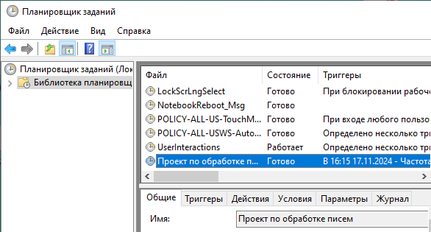


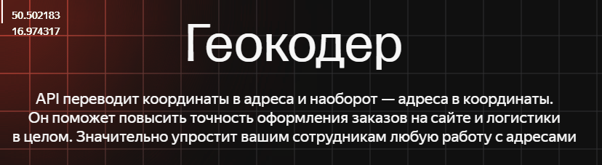
Используемые инструменты:
1. Для взаимодействия с Outlook - библиотека win32com.client: получаю доступ к приложению Outlook и пространству имён MAPI.
2. Для запуска Скрипта автоматически – планировщик заданий
3. Для извлечения адреса из письма клиента – инструмент выявления сущностей в тексте NLP: библиотека Natasha. Natasha решает основные задачи NLP для русского языка: токенизация, сегментация предложений, встраивание слов, разметка морфологии, лемматизация, нормализация фраз, разбор синтаксиса, разметка NER, извлечение фактов.
4. Для определения координат адреса - библиотека requests для отправки HTTP-запросов. В частности, я отправляю GET-запрос к сервису Яндекс Геокодер для преобразования адреса в географические координаты.

Slide 8
Направления развития проекта:
Создание визуализации для более комфортной обработки почты.
Расширение возможности отправки запросов клиентам со стороны Банка.
Создание базы данных для отслеживания ответов от клиента и от Банка.
Полная автоматизация отправки и чтения писем клиентов.

